Slide 1


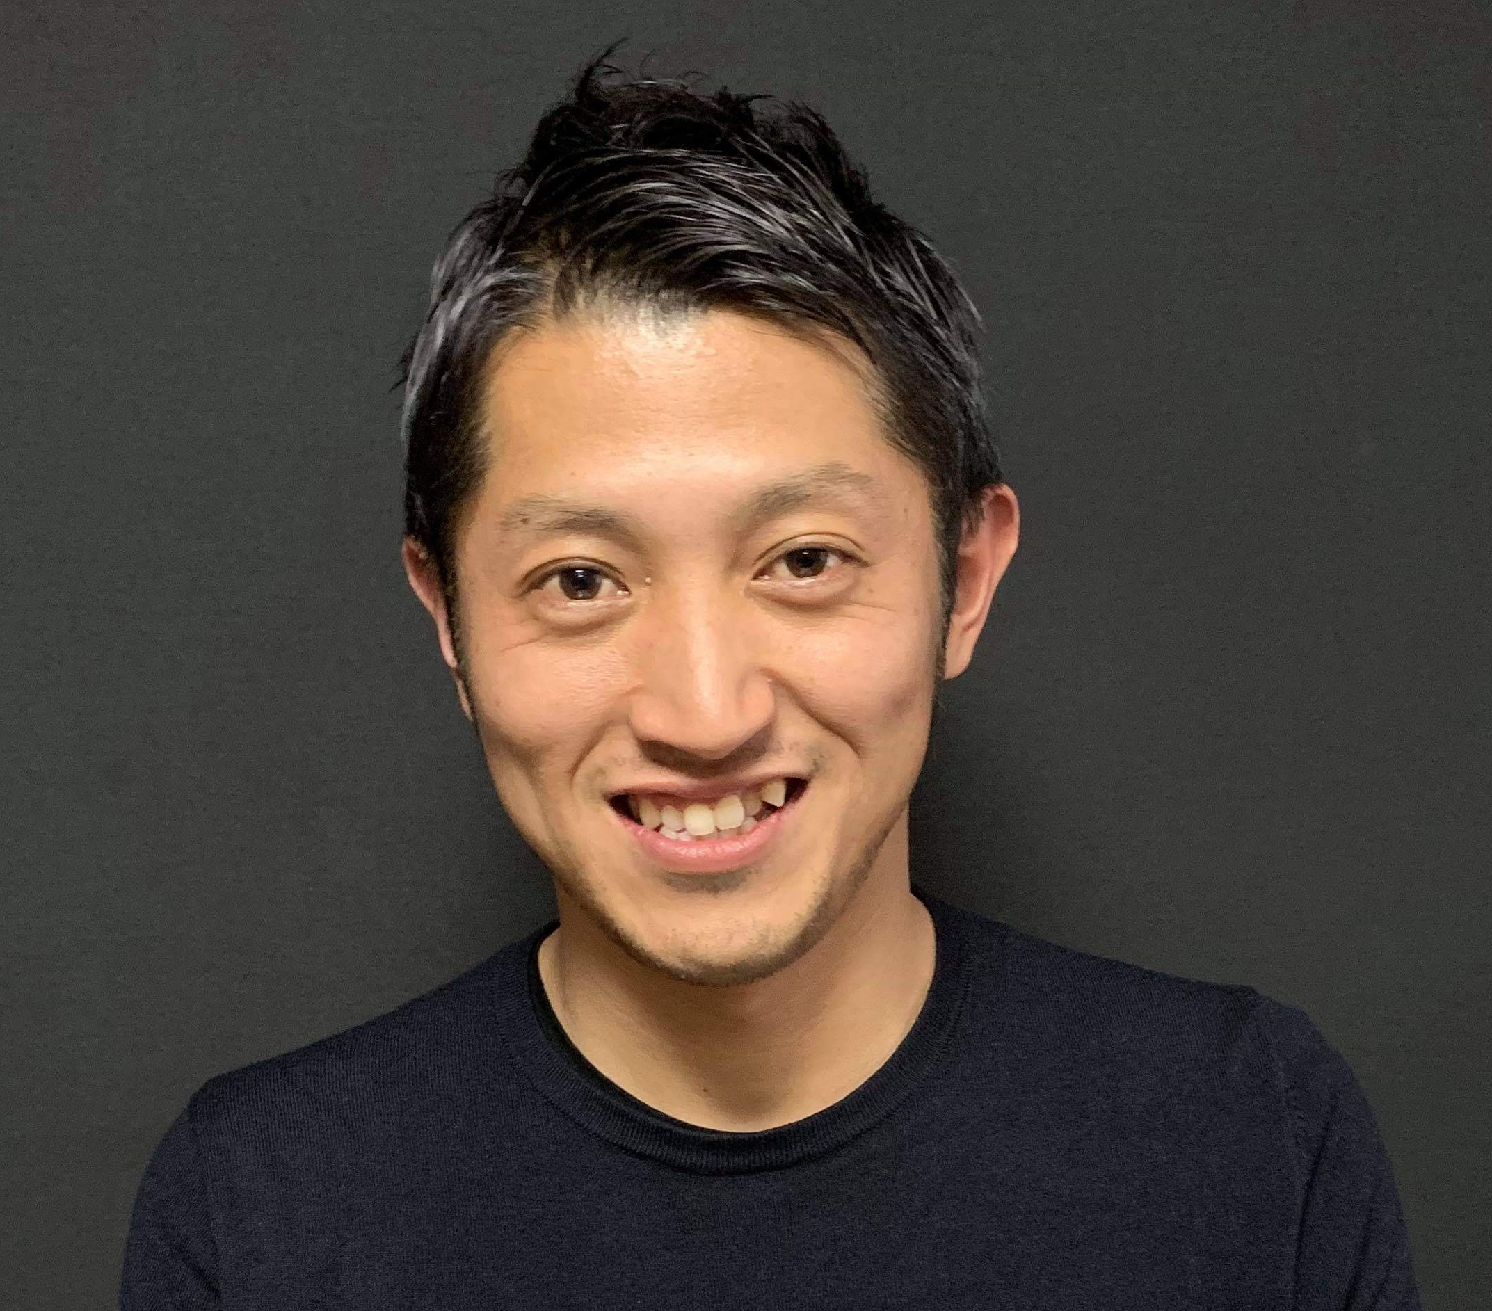
報道関係各位
2019年4月 9日
press release
偏差値30台だった著者がケンブリッジ大学で極めた最強の仕事術
『
ケンブリッジ式
１分間 段取り術
』
４月1７日（水）刊行
株式会社あさ出版（代表取締役：佐藤和夫、所在地：東京都豊島区）は、塚本 亮 著『ケンブリッジ式 １分間 段取り術』を2019年4月17日（金）に刊行いたします。
この春、試したい、1分で読んですぐに試せる“段取り術”
4月になり、新社会人になった方、新しい職場になった方も多くいらっしゃるのではないでしょうか。
新しい環境でもすぐに結果を出して認められたいですよね。そこで大切なのが、仕事をスムーズに終わらせるための段取り術。本書では、頭の中をスッキリさせる方法、集中できる環境のつくり方、段取り力を高める習慣などビジネスや日々の生活ですぐに活用でできる段取り術をご紹介しています。
著者は、偏差値30台の問題児だった高校時代に一念発起し、同志社大学に現役合格。卒業後はケンブリッジ大学大学院で心理学を学び、帰国後に起業という運命の大転換を実現させました。その活躍の礎となっているのは、正確なスケジューリングとその遂行力＝段取り力。
現在、会社経営、講演、大学での講義、執筆活動などで多忙な著者が、仕事の “段取り力”を劇的に高める方法を独自のメソッドとケンブリッジ大学で学んだ知見も交え、1メソッド1分で読めるよう簡潔にご紹介しています。
書籍名『ケンブリッジ式 １分間 段取り術』
刊行日 ：2019年4月17日（水）
価格 ：1404円（税込）
ページ数：232ページ
著者名 ：塚本 亮
ISBN ：9784866671321
【目次】
はじめに
１ ゴールまでの道のりを描こう
２ 頭の中をスッキリと整理しよう
３ コミュニケーションで段取りを加速させよう
４ 集中できる環境をつくろう
５ 段取り力を高める習慣
おわりに
著者プロフィール
塚本 亮（つかもと・りょう）
ジーエルアカデミア株式会社代表取締役。1984年、京都生まれ。高校時代、偏差値30台、退学寸前の問題児だったが、高校３年春から大学受験勉強を開始し、同志社大学経済学部に現役合格する。卒業後、ケンブリッジ大学大学院修士課程修了（専攻は心理学）。帰国後、京都にてグローバルリーダー育成を専門とした「ジーエルアカデミア」を設立。心理学に基づいた指導法が注目され、国内外から指導依頼が殺到。学生から社会人までのべ３00人以上の日本人を海外のトップ大学・大学院に合格させている。著書多数。

Slide 2

ビジネス＆ライフを飛躍させる“段取り術”（本書より一部抜粋）
１
いかに努力しなくていいかを考える
生産性を高めるということは、なるべく少ない時間や労力で、できる限り大きな成果を上げることです。
ですから、努力を最低限にするということが、段取りの根底にあります。頑張っているのに仕事がうまくいかないという人は努力することが目的になってしまい、仕事の効率が悪くなり、頑張っている割には評価されない、成果が出ない状態に陥ります。努力は大切です。でもムダな努力を省く努力も必要なのです。
「本当にこれは必要なことなのか？」
「本当にこの努力は必要な努力なのか？」
最短距離でゴールまで向かうために、その方向性は正しいのかを問い続けなければなりません。
２
頭の中をできるだけ空っぽにする
段取りを考えるときは、頭の中にあるものを全部取り出すことが大切です。
バタバタとしている割には効率が悪い人の特徴として、頭中で段取りを考えようとしてしまう、ということが挙げられます。「アレもやらなきゃ、コレもやらなきゃ」という状況だと、脳のワーキングメモリに負荷がかかりすぎて、ダウンしてしまうのです。
そこで、私は常にペンとメモを携帯しています。誰かから入ってきた依頼や、思いついた仕事のアイデアなどは、その場で全部書き出しています。そうすることで、確実にやるべきことをやり遂げることができますし、その小さな積み重ねが信用につながります。アイデアをその場で逃さないようにすることで、ちょっとしたアイデアが大きなチャンスを生み出すことにもつながるかもしれません。
３
期限は自分で決める
段取り力が高い人に共通するのが、仕事の期限は自分で決めるという姿勢です。
前提として私たちの脳は、一定の緊張感があるときのほうが集中できると言われています。時間の制約もなく、いつやってもいいという状況だと、なかなか自分にスイッチが入らないのは自然なことなのです。そこで、意志力が弱い人にとって効果的なのが人との約束です。相手と約束することで、目の前にある仕事が、相手と自分にとって、「私たちの」仕事に変わります。例えば、「納期は１週間後でいいよ」と言われれば、４日で仕上げることをイメージします。また長期のプロジェクトであれば特に中だるみしやすいので、１週間単位の具体的で小さなゴールを作っていって、それを相手に伝えてしまいます。
自分で宣言することで、期限までに仕上げるための具体的な段取りを考えるスイッチがオンになります。
書評・著者インタビュー・対談インタビュー等のご検討をぜひよろしくお願いいたします。
著者への取材依頼、書評、情報掲載、画像提供の問い合わせ先
古垣（フルガキ）TEL：03-3983-3225 090-4424-6911 furugaki@asa21.com
株式会社あさ出版 東京都豊島区南池袋2-9-9 第一池袋ホワイトビル6階

